Slide 1

Разработка базы данных информационной системы управления судебными делами «ДЕЛО.РУ»
Выполнили: студенты гр.ИСП-23-1
Климов Степан Андреевич
Закурин Данил Вячеславович

Slide 2

Цель и задачи
Цель: разработка базы данных информационной системы «ДЕЛО.РУ».
Задачи:
Анализ предметной области
Проектирование логической и физической схем
Построение ERD-модели
Создание объектов БД в MySQL
Разработка политики безопасности
Резервное копирование и восстановление

Slide 3
Предметная область
Автоматизация судебного делопроизводства.
3 роли пользователей:
Сущности БД:
пользователи, дела, типы, подтипы, статусы, документы, заседания, решения, уведомления
Роль | Функции
Заявитель | подаёт заявление
Администратор | проверяет, назначает судью
Судья | ведёт дело, назначает заседание

Slide 4
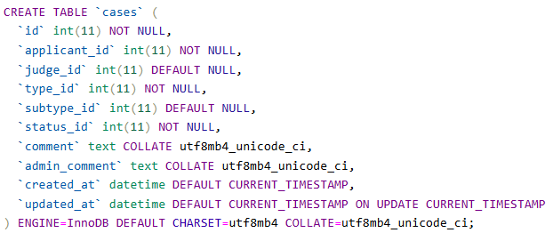
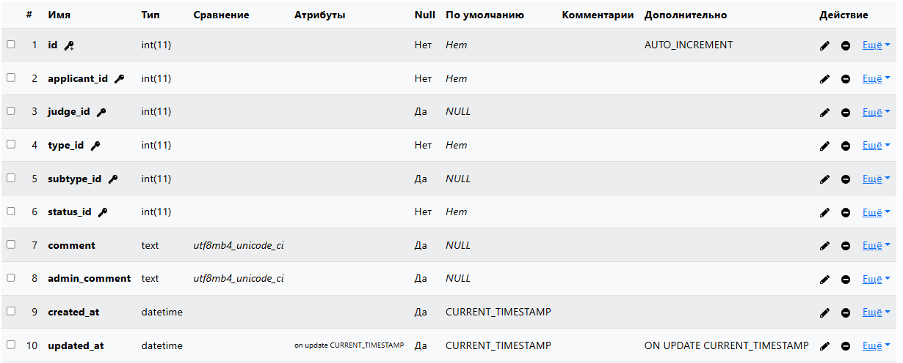
Логическая и физическая схемы
Логическая схема:
определены сущности и связи
связь «многие-к-одному» (M:1)
Физическая схема:
СУБД: MySQL 5.7
кодировка: utf8mb4_unicode_ci
типы: INT, VARCHAR, TEXT, DATE, TIME, DATETIME
PK: INT AUTO_INCREMENT

Slide 5
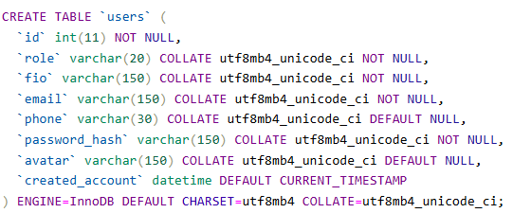
Структура таблиц БД
Users (Пользователи)

Slide 6
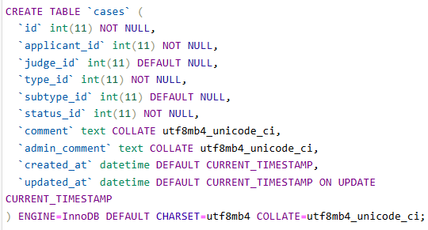
Структура таблиц БД
Cases (Судебные дела)

Slide 7

Структура таблиц БД
Case_types (Типы дел)

Slide 8
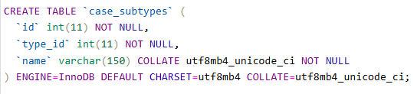
Структура таблиц БД
Case_subtypes (Подтипы дел)

Slide 9
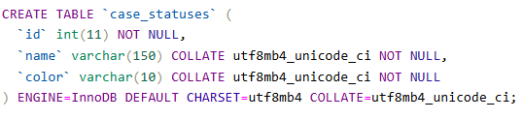
Структура таблиц БД
Case_statuses (Статусы дел)

Slide 10
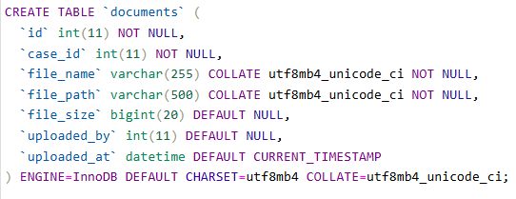
Структура таблиц БД
Documents (Прикреплённые документы по делам)

Slide 11
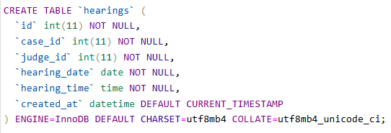
Структура таблиц БД
Hearings (Расписание заседаний)

Slide 12
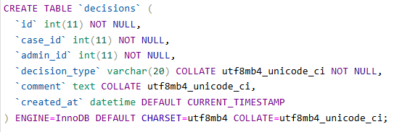
Структура таблиц БД
Decisions (История решений по делам)

Slide 13
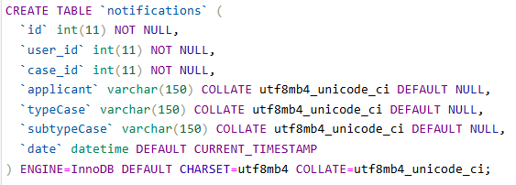
Структура таблиц БД
Notifications (Уведомления о делах)

Slide 14
Связи между таблицами
Таблица | FK |  | PK
cases | applicant_id | → | users.id
cases | judge_id | → | users.id
cases | type_id | → | case_types.id
cases | subtype_id | → | case_subtypes.id
cases | status_id | → | case_statuses.id
case_subtypes | type_id | → | case_types.id
documents | case_id | → | cases.id
documents | uploaded_by | → | users.id
hearings | case_id | → | cases.id
hearings | judge_id | → | users.id
decisions | case_id | → | cases.id
decisions | admin_id | → | users.id
notifications | user_id | → | users.id
notifications | case_id | → | cases.id

Slide 15


Политика безопасности БД
Валидация
Методы защиты:
bcrypt-хэширование паролей (password_hash)
Валидация входных данных
Разграничение по ролям — изоляция данных
Хэширование

Slide 16
Выводы
В ходе практики разработана база данных информационной системы «ДЕЛО.РУ» из 9 таблиц, приведённая к третьей нормальной форме. Настроены политика безопасности на основе prepared statements PDO (механизм работы с базами данных в PHP, который полностью защищает от SQL-инъекций, разделяя структуру SQL-запроса и пользовательские данные), bcrypt, валидации входных данных, а также резервное копирование и восстановление через phpMyAdmin.

